Slide 1
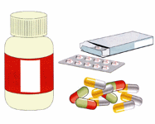
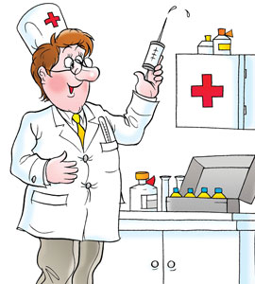
ΕΡΕΥΝΑ ΜΕ ΘΕΜΑ ΤΗΝ ΧΡΗΣΗ ΤΩΝ ΦΑΡΜΑΚΕΥΤΙΚΩΝ ΟΥΣΙΩΝ
ΧΛΙΑΠΑ ΕΛΕΝΗ
ΠΑΠΑΓΕΩΡΓΙΟΥ ΑΝΑΣΤΑΣΙΑ
ΝΕΟΦΥΤΟΥ ΜΑΡΙΑΛΕΝΑ

Slide 2
Πόσο χρονών είστε ;

Slide 11
ΣΥΜΠΕΡΑΣΜΑ
Κάνουμε σωστή χρήση φαρμάκων

